Slide 1
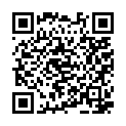
探討全新架構智慧超商之消費者購買意願
M0961108_賴威良
M0961104_袁子凡
M0961111_黃湘紜

Slide 2
摘要
超商的功能在日常生活中給人們帶來許多便利性，不論是「忙碌生活下的不得已」或「因為方便而改變的習慣」，我們已日漸習慣、依賴於便利商店幫我們省下這些時間和力氣。由於超商的商品複雜性高且多樣性，照目前市場上，超商的商品出入庫及補貨都是以人力來完成，然而會在此部分增加許多人力成本，且在管理上可能會產生誤差。低效率和不準確的管理對經營者會產生不利的影響。本文的目的是提出一種基於物聯網的智慧超商架構，在以其架構設計相關問卷供消費者填寫，探討分析在此經營模式下，消費者的整體購買意願。
【關鍵字】無人超商、自動補貨、智慧物流

Slide 3
緒論
1
Let’s start with the first set of slides

Slide 4
研究背景與動機
「新零售」：
亞馬遜的無人商店「Amazon go」
台灣統一集團「X-STORE」
透過數據、科技、雲端等運用，使超商購買流程簡單化。
欲探討=>智慧商店是否能比傳統商店帶給消費者更正面的消費體驗。
我們會提出一個「智慧商店」構想和概念，透過問卷的方式了解消費者對於此商店的購買意願，並與傳統商店比較。
Notes:
「新零售｣旋風持續延燒，以無人商店為代表的新零售產業更是受到各大企業的矚目，從美國亞馬遜公司的第一家無人商店 「Amazon go」到臺灣統一集團的「X-STORE」，他們透過數據、科技、雲端等運用，讓一切程序都簡單化。在未來的商店中，再也沒有長長的結帳隊伍，那些忙進忙出的店員不復在，結帳手續也變成了簡單的「嗶！｣一下，智慧商店是否能取代傳統商店，真正為消費者帶來更優質的消費體驗呢？我們將透過此研究，探討在本論文提出架構的智慧商店對於多數消費者的整體購買意願，並與傳統商店做比較。

Slide 5
研究目的
探討智慧商店是否有較好的經營效果。
探討智慧商店對消費者而言是否比較容易接受。
設計智慧商店的架構跟經營模式=>問卷詢問消費者的意見。
了解大部分消費者的看法=>改進架構。
Notes:
探討未來智慧商店與現今商店模式相較，對於智慧超商的經營上，是否會有較好的經營效果及消費者的接受程度。以本研究設計出來未來智慧商店之架構及經營模式設計相關問卷供消費者填寫，並且分析檢視在此模式下大部分消費者的購買意願及相關看法。

Slide 6
文獻探討
2
Let’s start with the first set of slides

Slide 7
無人超商
新零售－虛實整合。
利用臉部掃描、指紋辨識等技術進行交易流程。
對於經營者而言優點：快速了解營運狀況。減少部分人力成本。
對於消費者而言優點：省時。提升消費品質。
REF: 謝秉芸，2017

Slide 8
無人超商
共可以分為3種模式：
自動販賣機模式：機械化控管品質。
優點：可確保品質、穩定出貨、遠端遙控方便管理者操作。
缺點：故障時難以即時解決。
RFID模式：電子標籤的應用。
優點：只要在電波能讀取的範圍內，訊息都可即時傳播、抗汙、可同時讀取多筆資料。
缺點：驗證機制不完善、感應之餘被侵犯隱私的可能性存在。
AI模式：結合電腦視覺、學習演算法、感測器。代表：亞馬遜的無人商店Amazon go。
優點：不必等待結帳、不必使用感應器。
缺點：誤差、耗費成本比上述兩種模式都高。
REF:陳啟煌，2007、 Tianjunhong，2017、謝秉芸，2017、Silvia，2018
Notes:
營運狀況：銷售庫存、購物行為
省時：一拿就走
自動販賣機模式：適合用於供應新鮮食品。結帳的方式則是：無現金支付。
無線射頻辨識系統：結帳時不需個別刷條碼，透過感應就能完成。
可以加速結帳。

Slide 9
自動補貨
補貨流程，在Kill(2017)的研究中有提到：
採取自動補貨的流程可以有效降低雜貨商販賣「食物的浪費」，比起未採用這項程序可以減少高達20%。
計算每一食物商品的保存期限=>食物類商品的貨架期更長。
對於保存期限在50至100天的影響最大。
但保存期限30天以下的則有負面影響。
提出的批發商和零售商之間的補貨流程。(可以參考並用於本次研究中，或經修改後令其適用於其他種類商品。)
IoT運用：
Amazon機器人挑戰賽(2017)：自動上下貨機器人。
雲科大機械工程系：自動補貨下架系統。
REF: Kill，2017
Notes:
自動上下貨機器人：而在2017 年的比賽中該系統使用吸力拾取物體的成功率達 54％、抓握成功率為 75％，並且以 100％ 的精準度識別了物體。
自動補貨下架系統：該裝置可透過光電感測器自動補充架上商品，並定時掃描商品QR Code以下架過期產品，盼改善無人超商仍需人力的缺陷。「除自動檢測外，店員也可直接透過觸控面板，啟動檢查程序，使產品下架的檢查時間更彈性。」，此功能不僅可避免消費者買到過期商品，也能降低店員檢查時的人為疏失。

Slide 10
智慧物流
物流關注重點：時間、地點、條件、產品。
智慧物流定義：
自物流的運輸、倉儲、包裝、裝卸搬運、流通加工、配送、訊息服務等各個環節實現系統感知。
以資訊技術為基礎=>自我分析、及時處理、自我調節。
目標是增加物流的：靈活性、適應性、主動性。<=以上要藉由現今的資訊科技技術實現。
REF: Uckelmann，2008

Slide 11
研究方法
3
Let’s start with the first set of slides

Slide 12
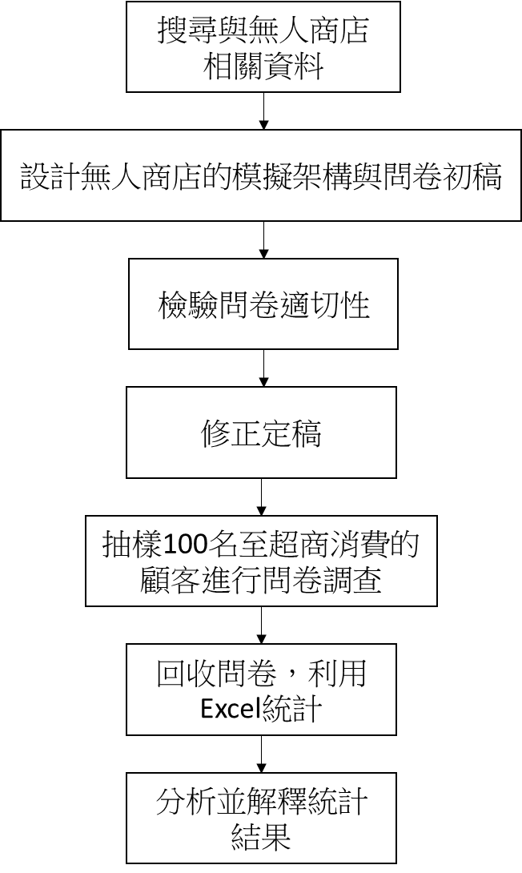
研究假說與架構
研究流程

Slide 13
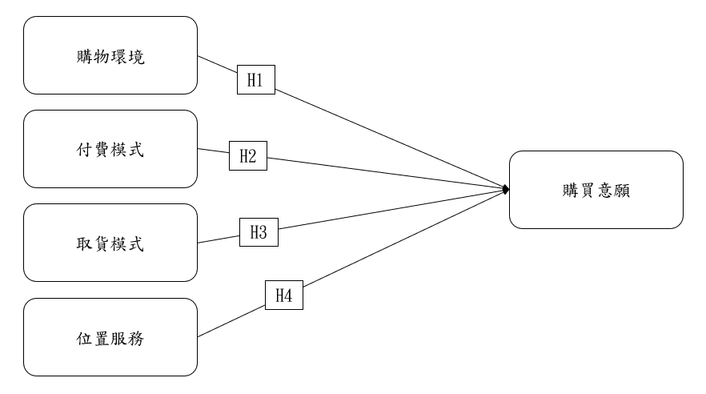
研究假說與架構
H1：本研究定義之智慧商店購物環境下可以有效提高消費者購買意願
H2：本研究採用電子支付模式可以有效提高消費者購買意願
H3：本研究提供之智慧商店取貨方式可以有效提高消費者購買意願
H4：本研究採用的位置服務模式可以有效提高購買意願

Slide 14
研究對象與設計
本研究對象隨機抽取100名至7-ELEVEN X-STORE（台北一店、二店）購物的民眾，X-STORE為現今台灣市場上最智慧化的商店，以這些有體驗過的消費者做為調查對象。最後從接受調查者，從中抽取20名發送填寫問卷回饋獎勵禮券。

Slide 15
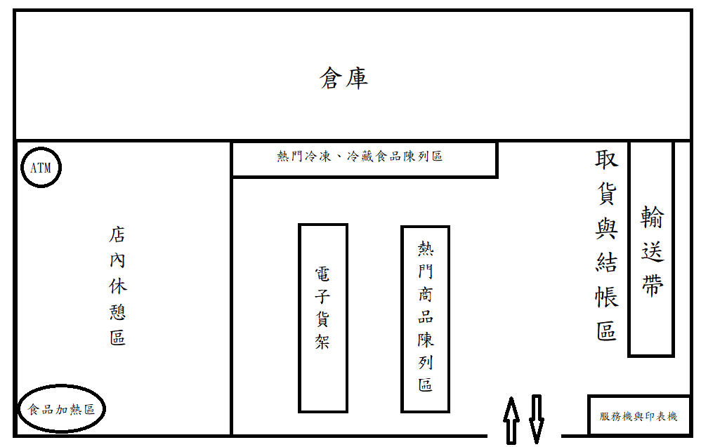
本研究設計商店
商店平面圖
Notes:
取貨與結帳區：消費者可透過便利商店的APP──掃商品陳列區的QR code或是線上訂購，以及現場購買等方式選購商品，並在此區域的電腦機台完成取貨及結帳。另外若有於其他通路平台訂購商品也可以在此完成取貨。絕大多數的商品都會透過輸送帶於倉庫中送出。若有需要退貨也是於此電腦機台進行退貨。
輸送帶：像迴轉壽司的輸送帶般的設計，也方便消費者退貨時，可以直接將商品放置於輸送帶上。
倉庫：利用機器人(機械手臂)於倉庫內幫助消費者拿取貨物並放置於輸送帶台上。需要人力幫忙的地方，負責接收供應商的補貨，其餘時間則可以遠端遙控機器人協助店內運作，並且透過系統盤點店內庫存等。
熱門商品與冷凍、冷藏食品陳列區：無人商店僅提供熱門的商品進行實體陳列，每月更新，消費者可以直接在這裡拿取商品並到結帳區結帳。
電子貨架：提供消費者現場進行購買，可以操作這裡的機台，確認商品店內庫存、資訊等等。
店內休憩區：供消費者於此休息，提供寬敞的空間跟座椅，讓便利商店成為良好的社交環境，內提供充電站服務、食品加熱、熱水等。
服務機與印表機：服務機，如現在既有的ibon等。可以提供操作印表機的功能、訂購票券等功能。

Slide 16
商店特色
購物環境
(1) 取貨與結帳區：消費者可透過便利商店的APP──掃商品陳列區的QR code或是線上訂購，以及現場購買等方式選購商品，並在此區域的電腦機台完成取貨及結帳。另外若有於其他通路平台訂購商品也可以在此完成取貨。絕大多數的商品都會透過輸送帶於倉庫中送出。若有需要退貨也是於此電腦機台進行退貨。
(2) 輸送帶：像迴轉壽司的輸送帶般的設計，也方便消費者退貨時，可以直接將商品放置於輸送帶上。
(3) 倉庫：利用機器人(機械手臂)於倉庫內幫助消費者拿取貨物並放置於輸送帶台上。需要人力幫忙的地方，負責接收供應商的補貨，其餘時間則可以遠端遙控機器人協助店內運作，並且透過系統盤點店內庫存等。後端採用機械手臂進行補貨、因大多商品貨架使用數位顯示所以得以減少人力資源上架商品。
(4) 熱門商品與冷凍、冷藏食品陳列區：智慧商店僅提供熱門的商品進行實體陳列，每月更新，消費者可以直接在這裡拿取商品並到結帳區結帳。
(5) 電子貨架：提供消費者現場進行購買，可以操作機台，確認商品店內庫存、資訊等等。
(6) 店內休憩區：供消費者於此休息，提供寬敞的空間跟座椅，讓便利商店成為良好的社交環境，內提供充電站服務、食品加熱、熱水等。
(7) 服務機與印表機：服務機，如現在既有的ibon等。可以提供操作印表機的功能、訂購票券等功能。

Slide 17
商店特色
付款模式
(1) 進入超商啟用AI人臉辨識系統，會員實名制，可以不用帶錢包卡片就可以進行購物。
(2) 會員制度，帳戶裡可儲值或是綁定信用卡扣款或使用其他金流方式。
(3) 選購完畢直接到結帳櫃檯，電腦會列出消費者所購買品項及價格，並且於電腦上確認商品是否正確，可增減數量。
(4) 使用點選需購買品項，採用人臉辨識確認購買商品的消費者。

Slide 18
商店特色
取貨模式
(1) 超商物流自助取貨區，可先至超商機台確認收件資訊且確認已付款後，經判定無誤後，可自行取貨，節省傳統超商需店員人工找尋貨物的時間。
(2) 結合手機APP，可讓消費者透過手機遠端使用購買，消費者指定的鄰近超商進行取貨。
(3) 如(2)所述，另可結合物流業者，宅配到府。
位置服務
(1) 結合POS系統，數據分析，了解商店所在位置之消費特徵，以實行此區域的商品配置的客製化。
(2) 結合位置服務(LBS)，如有活動優惠發送至附近民眾手機。

Slide 19
研究工具
問卷採用李克特量表(附錄一)，分為五個等級(非常同意/同意/普通/不同意/非常不同意)，針對消費者對於本研究的智慧商店機制相關問項同意度進行問卷調查。

Slide 20
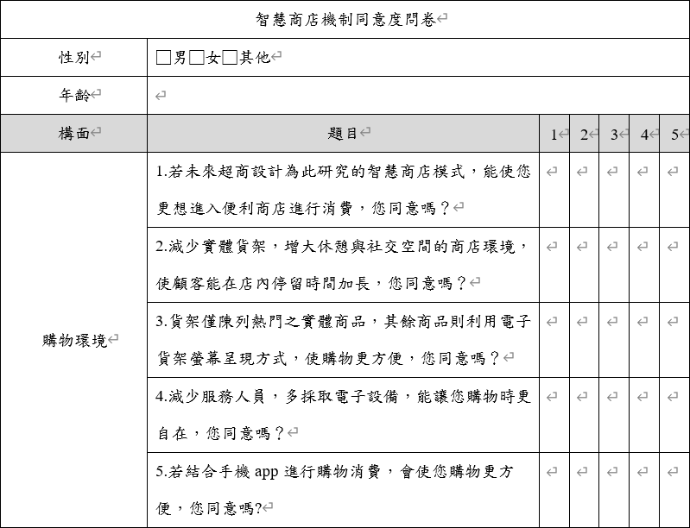
問卷

Slide 21
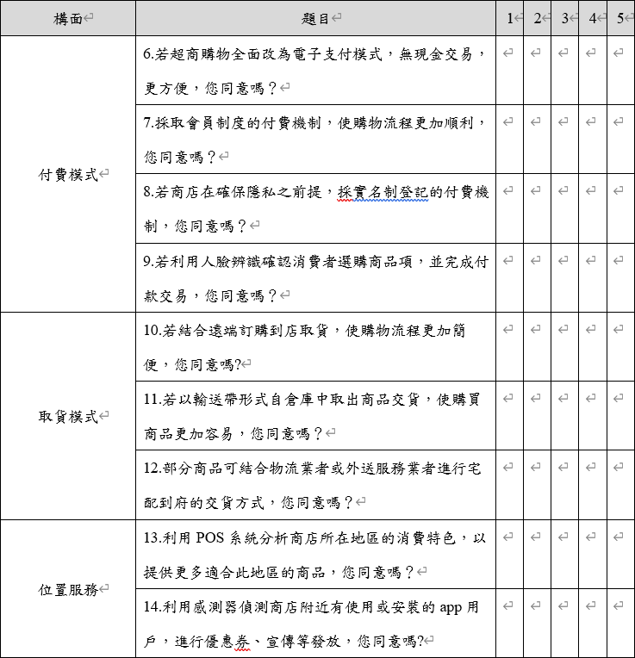
問卷

Slide 22
預期成果及與未來發展
4
Let’s start with the first set of slides

Slide 23
若是本研究之結果驗證研究假設，模擬架構如果符合現今大部分消費者購物需求，在未來可以朝這方面去做發展，能讓經營者更妥善管理，也能讓消費者的購買體驗更加完善。
Any questions?
You can find me at:
@username
user@mail.me

Slide 24
THANKS!
Any questions?
You can find me at:
@username
user@mail.me

